Slide 1
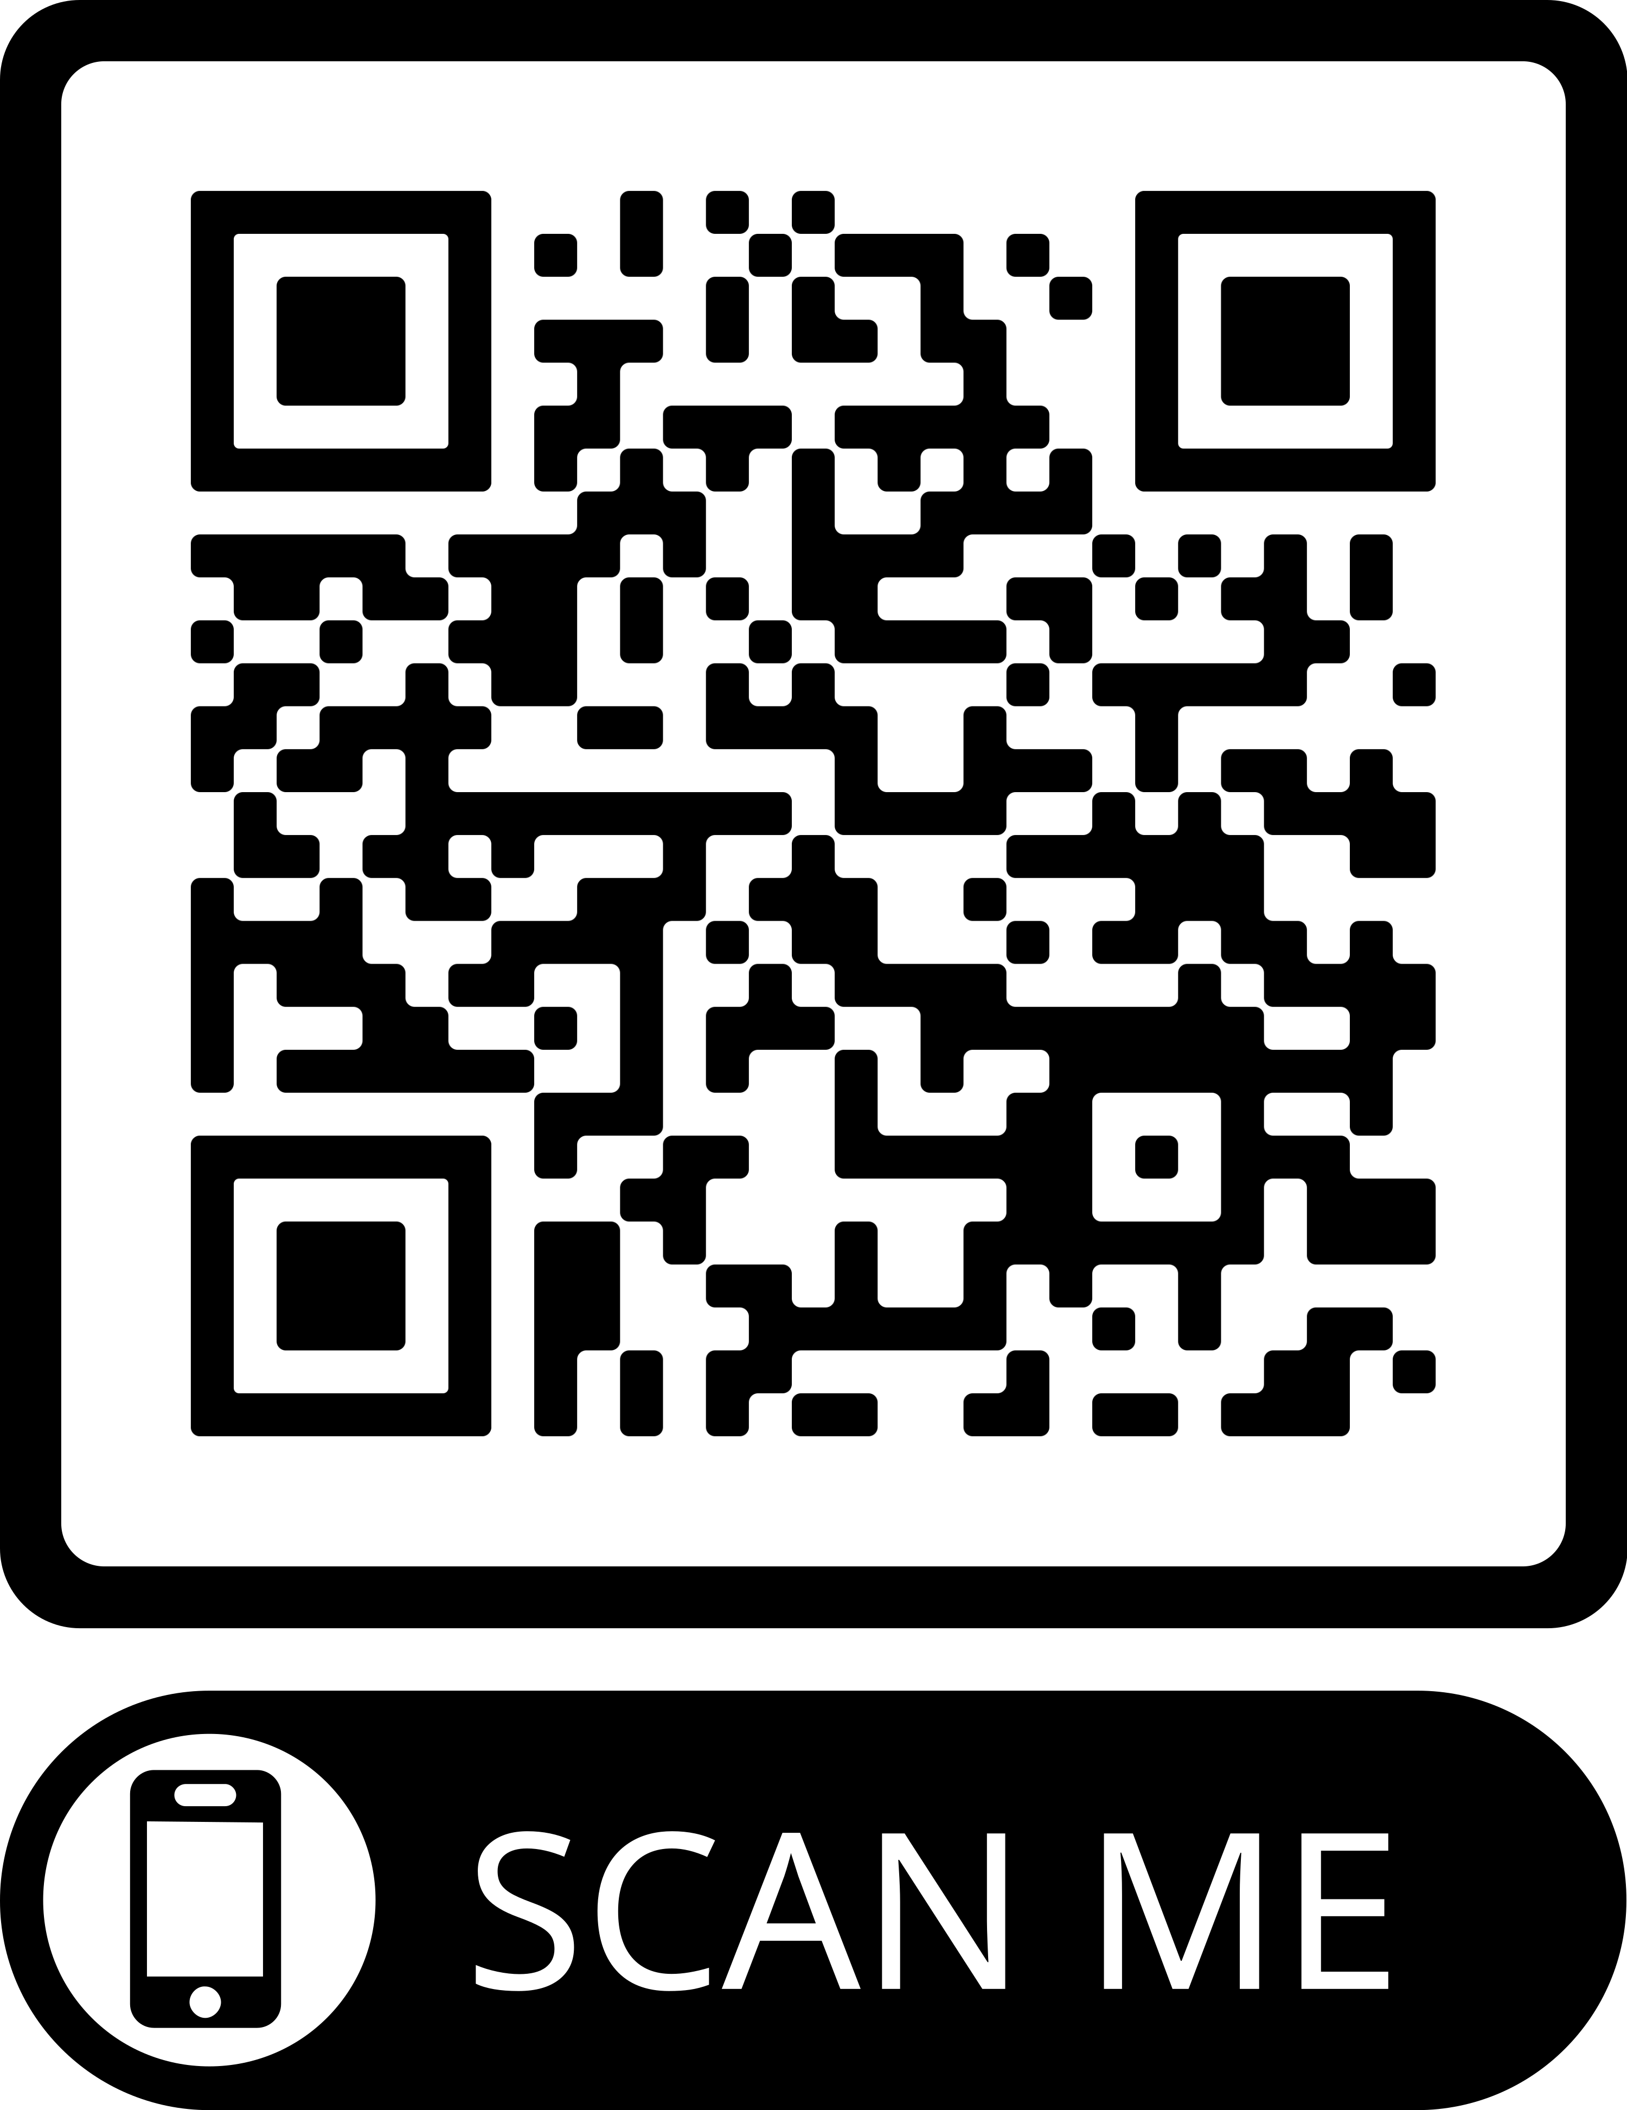
ERASMUS UniCt: What’s Up?
Aula Teams
09.30| Introduzione dei lavori
Prof. Mattia Frasca
Coordinatore Istituzionale Erasmus
09.45|Studenti Erasmus e l’U.O. Relazioni Internazionali: iniziative
Dott.ssa Valentina Barbagallo
Coordinatore U.O.R.I.
10:00| Erasmus Studio: si comincia!
Dott.ssa Giusy Catanese
Staff U.O.R.I
10:15|Erasmus grant
Dott.ssa Martina Trovato
Staff U.O.R.I
10:30| Erasmus Tirocinio: come fare?
Staff U.O.R.I.
Dott.ssa Margherita Paci
10.45| Erasmus: attività nei Dipartimenti
Unità Didattiche Internazionali
12:00 |Erasmus e le Associazioni Studentesche
Rappresenti Associazioni
12.15| Question Time
31 Maggio 2024
H 09:30 – 12:30

